Slide 1
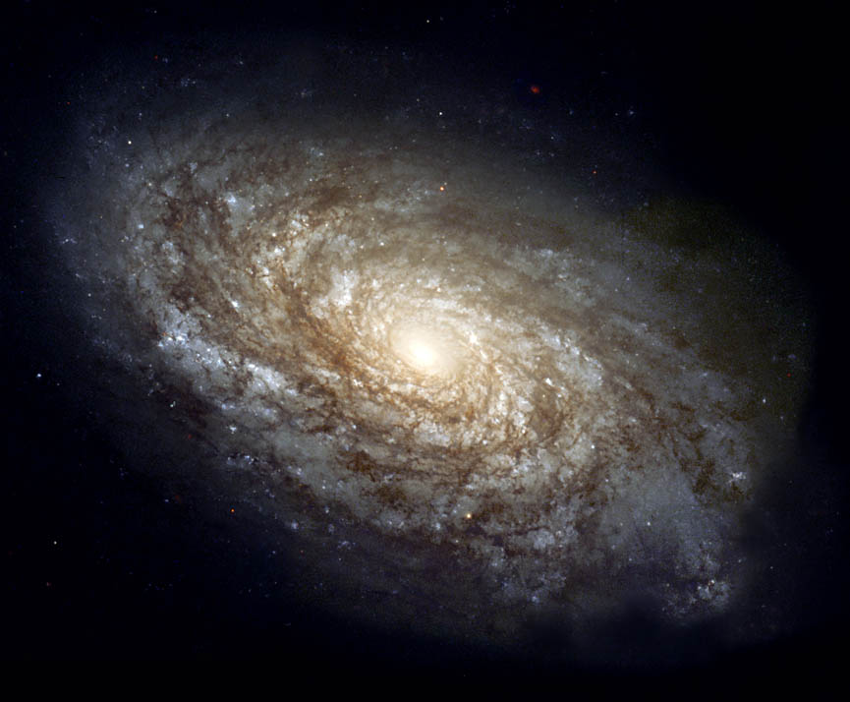
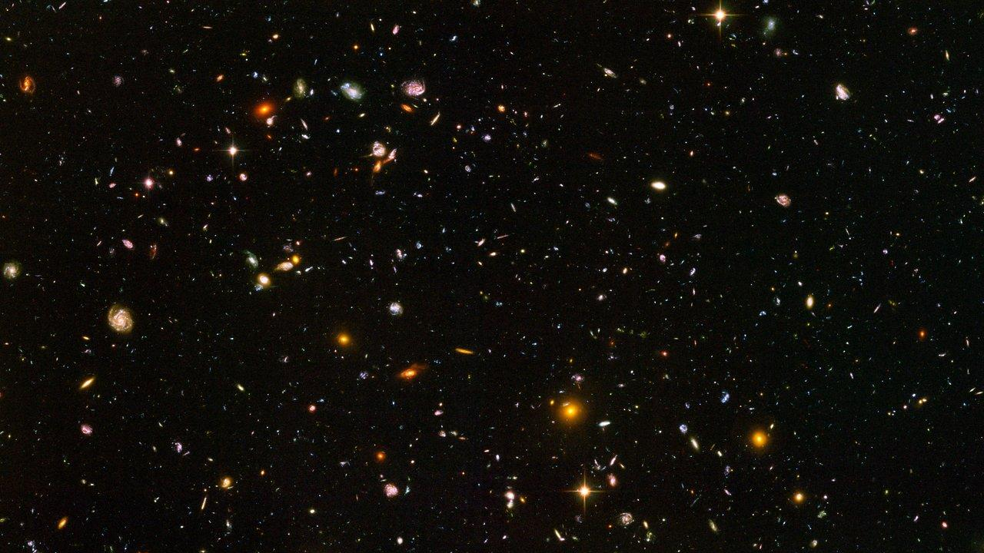
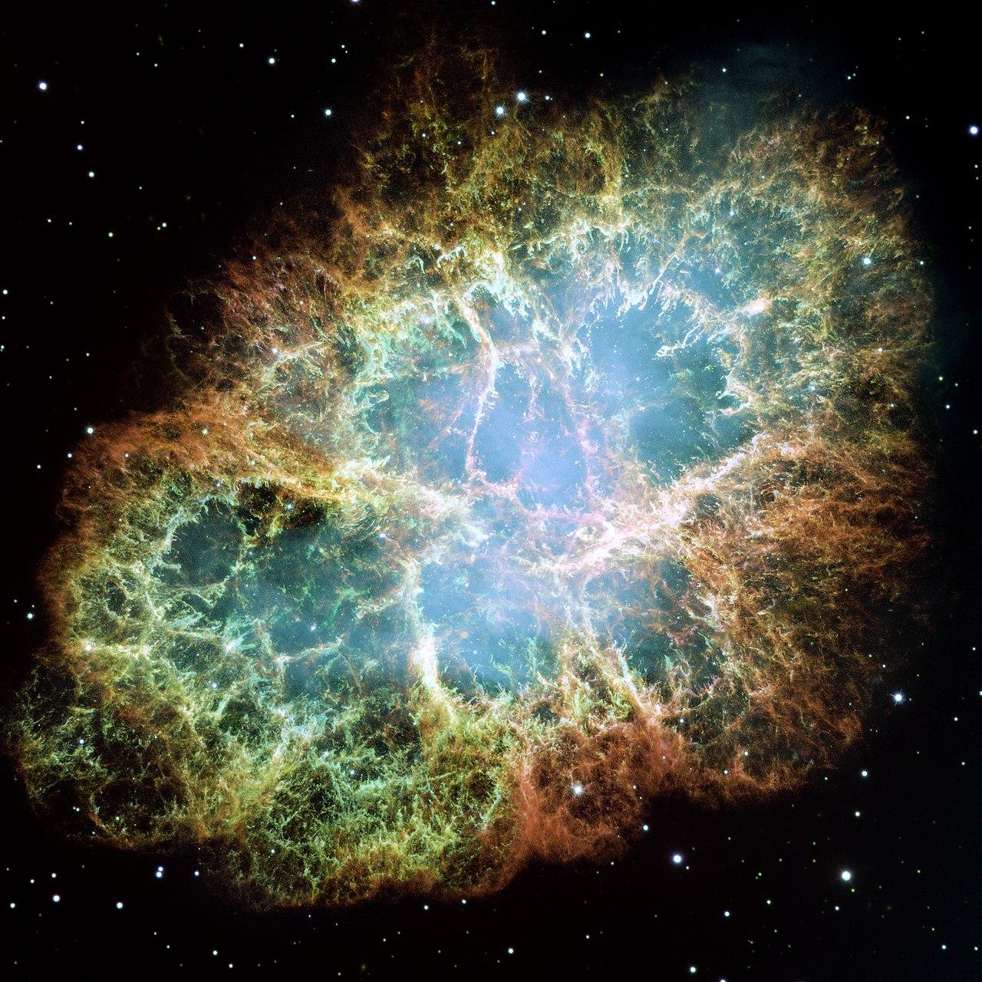
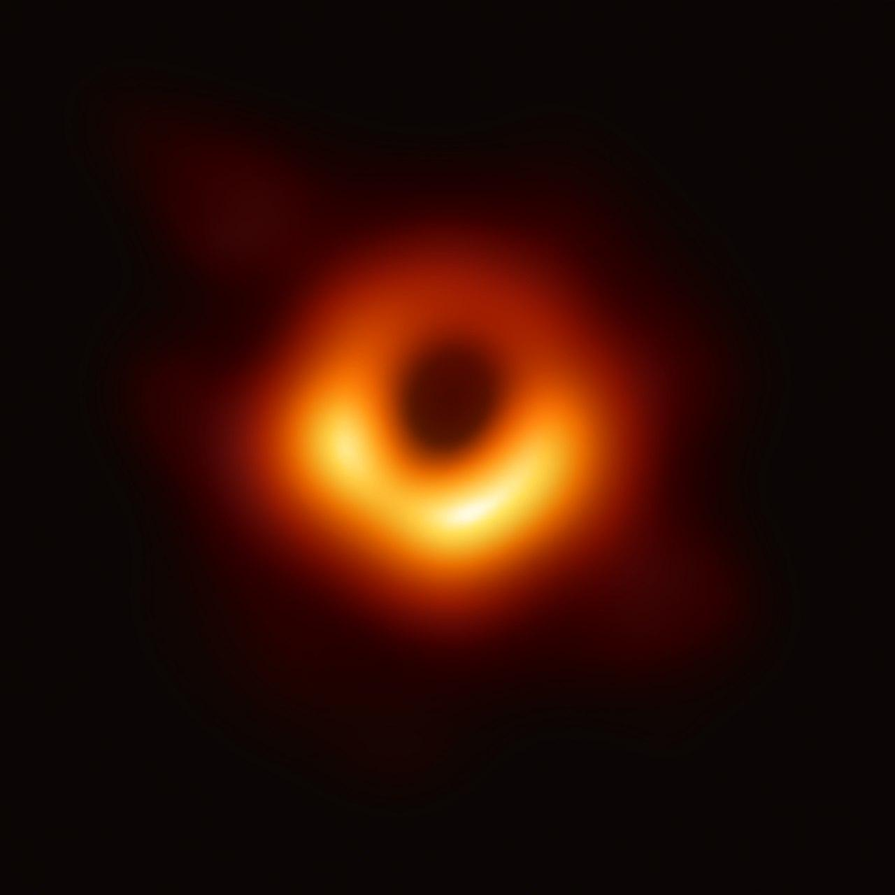
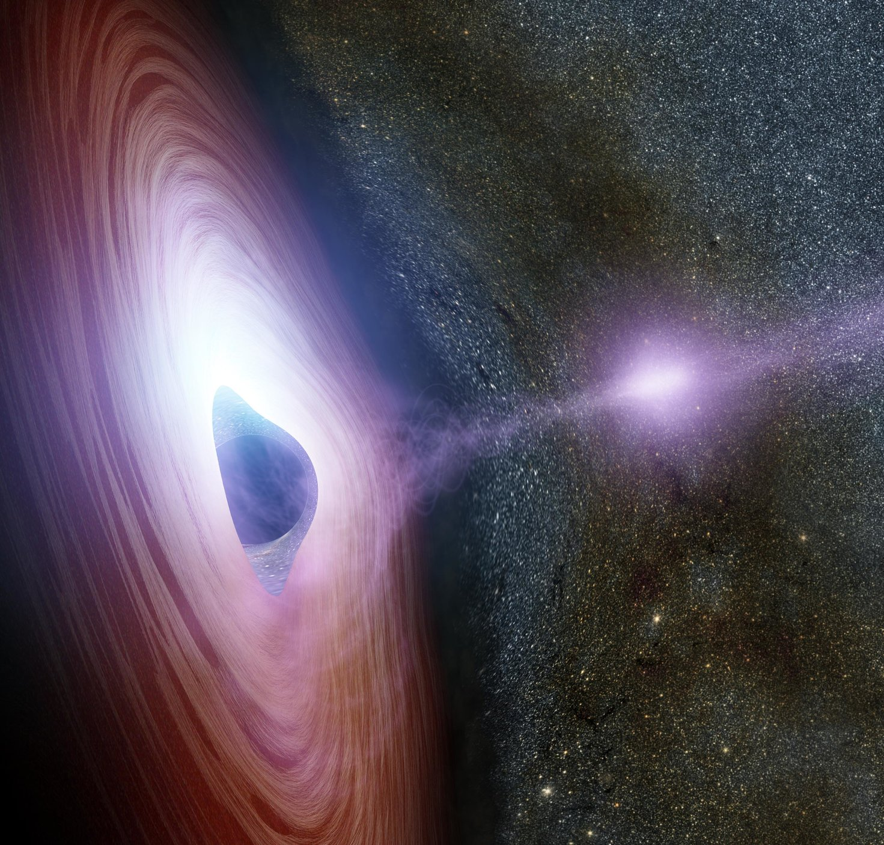
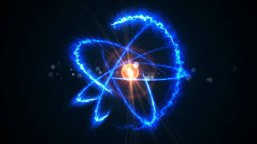
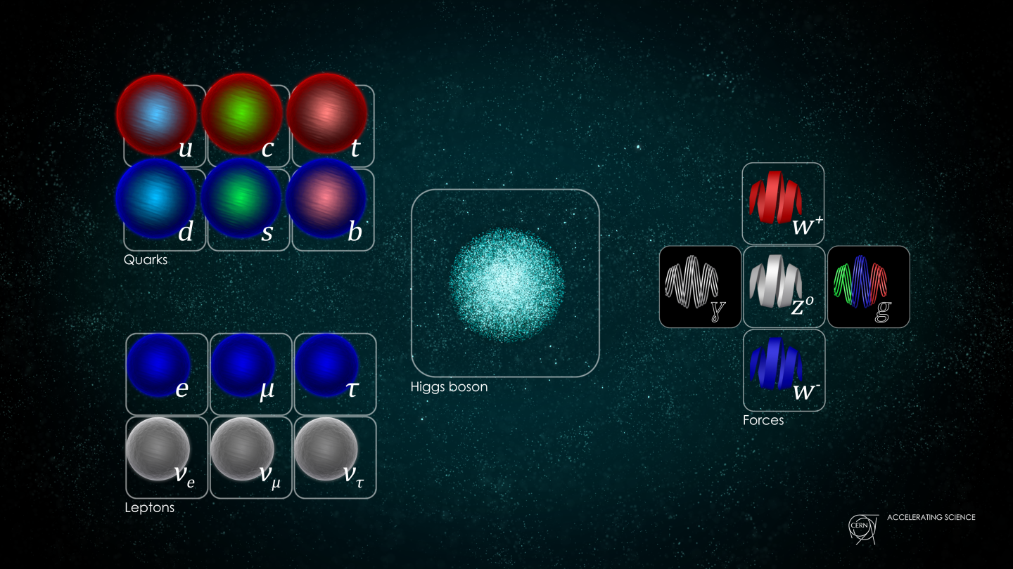
Astro
Astrophysics and Cosmology
Astroparticle Physics
Particle Physics
By Synne Mo Sandnes
Notes:
Mange av oss blir fysikere fordi vi ønsker å forstå hvordan ALT i hele universet fungerer.
Når det gjelder de aller dypeste spørsmålene, liker vi å snakke om to ulike forskningsfronter:
Astrofysikk og kosmologi: Dette handler om å forstå de aller største tingene, som stjerner, galakser, sorte hull og til og med selve universet.
Partikkelfysikk: Dette dreier seg om de aller minste byggesteinene i ALT, de såkalte elementærpartiklene.
● Disse to feltene virker så forskjellige som det er mulig å være, men de har faktisk ofte alt med hverandre å gjøre.
● For noen av oss gir det rett og slett mer mening å si at vi jobber med astropartikkelfysikk.
● Faktisk kan vi bruke noen av disse eksotiske fenomenene i verdensrommet – til og med universets historie – for å lære mer om elementærpartiklene.
● Og vi kan bruke partikler som kommer til oss fra verdensrommet til å lære mer om supernovaer, sorte hull, jetstrømmer, og hele universets fortid og fremtid.

Slide 2
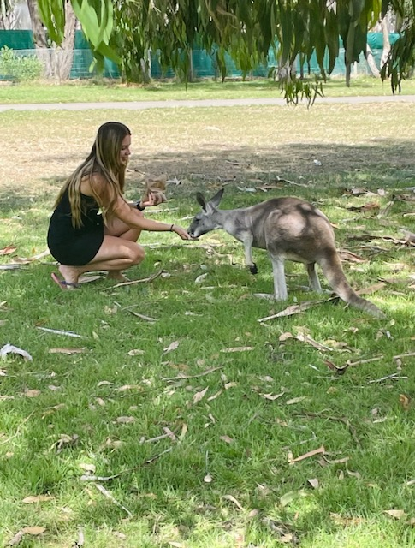
Master Student at HEP <33
Bachelor’s Physics and Astronomy at UiO (FYS-STK3155 – Applied Data Analysis and Machine Learning, Quantum Mechanics…)
Exchange at University of Adelaide, Australia
Master’s at Institute of Theoretical Astrophysics
or Department of Physics?
Astroparticle Physics!

Slide 3
Courses
FYS4555 - Particle Physics
FYS4505 - Methods and Instrumentation in Nuclear and Particle Physics
FYS4515A - Nuclear Reactions
Special Curriculum - Astroparticle Physics
AST5220 - Cosmology II
MNKOM4000 – Formidling og vitenskapsjournalistikk

Slide 4
Courses I wish I had
FYS3500 – Introduction to Nuclear and Particle Physics
FYS3120 – Classical Mechanics and Electrodynamics
FYS3140 – Mathematical Methods in Physics
AST3220 – Cosmology I

Slide 5
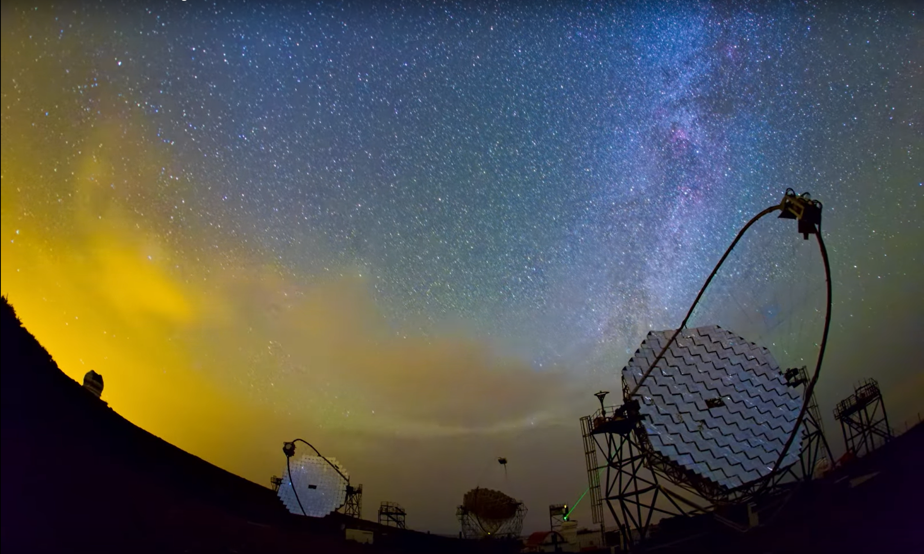
Master thesis:
Enhancing Sensitivity in Dark Matter Searches: Implementing Signal Estimation with Event-by-Event Analysis in Cherenkov Telescope Observations
Credit: Mireia Nievas Rosillo

Slide 6
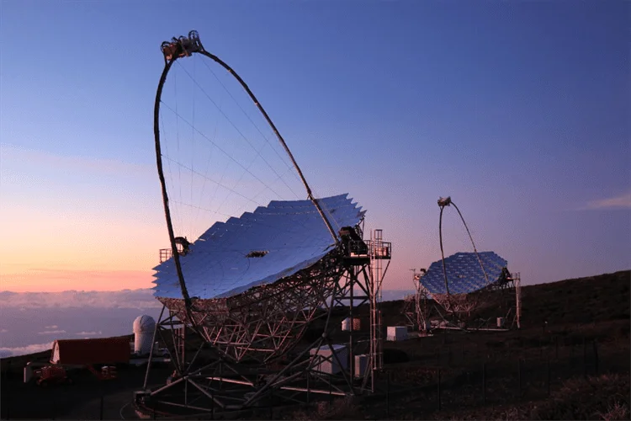

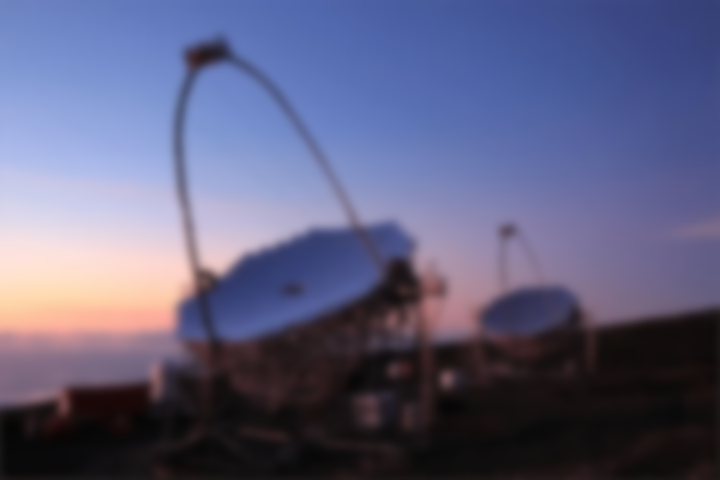
Cherenkov Telescopes
Not like the other telescopes
Credit: Giovanni Ceribella/ MAGIC Collaboration
Credit: Giovanni Ceribella/ MAGIC Collaboration
Notes:
Cherenkov-teleskoper er ganske spesielle.
● De er ikke laget for å ta flotte bilder.
● De er designet for å observere individuelle gammafotoner.
● Gamma-stråler, som for eksempel kommer fra en supernova, stoppes i atmosfæren vår. Hvordan kan vi se en mikroskopisk liten elementærpartikkel som ikke kommer nærmere enn 20 km over jordens overflate?

Slide 7































































Cherenkov Telescopes
Not like the other telescopes
Credit: Giovanni Ceribella/ MAGIC Collaboration
Credit: Giovanni Ceribella/ MAGIC Collaboration
Notes:
Ved hjelp av kaskader eller «dusjer» av nye partikler, som strekker seg over 10–15 kilometer og produserer Cherenkov-stråling. Men lyset som produseres, er 100 millioner ganger svakere enn dette laselyset og skjer på bare noen få milliarddels sekunder.
Likevel klarer teleskopene i denne korte tiden å registrere det ekstremt svake lyset fra kaskaden
og deretter lage et bilde som typisk ser slik ut:

Slide 8
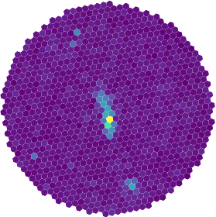
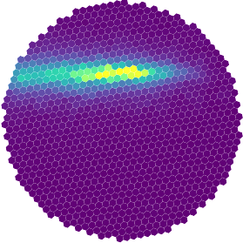
Cherenkov Telescopes
Not like the other telescopes
Credit: Giovanni Ceribella/ MAGIC Collaboration
Credit: Giovanni Ceribella/ MAGIC Collaboration

Slide 9
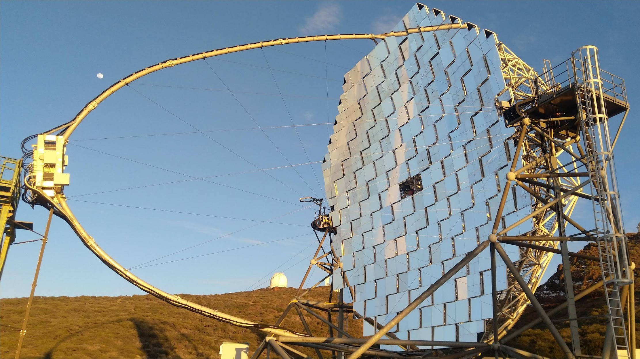

Slide 10
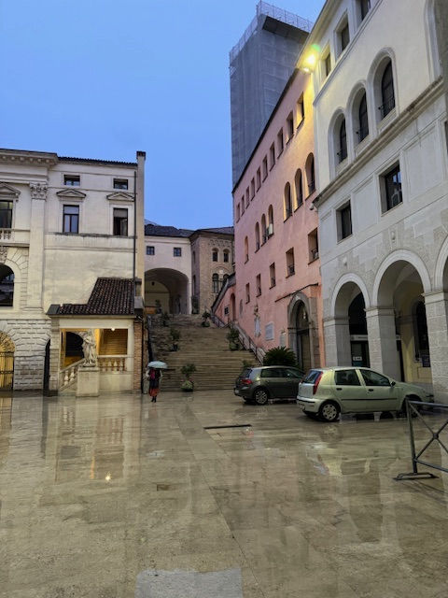
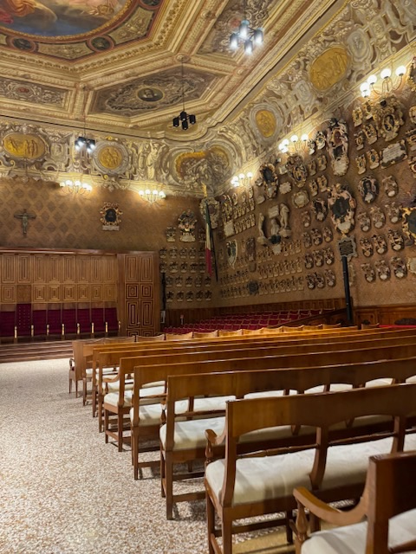
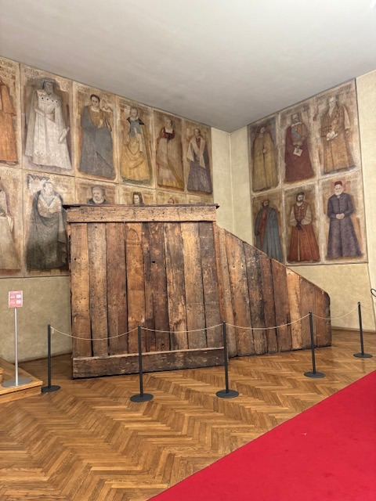
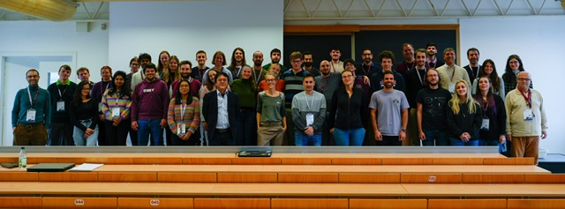
Physics Bootcamp: High energy astrophysics from MAGIC towards the future
Padova, Italy
MAGIC (Major Atmospheric Gamma Imaging Cherenkov)

Slide 11
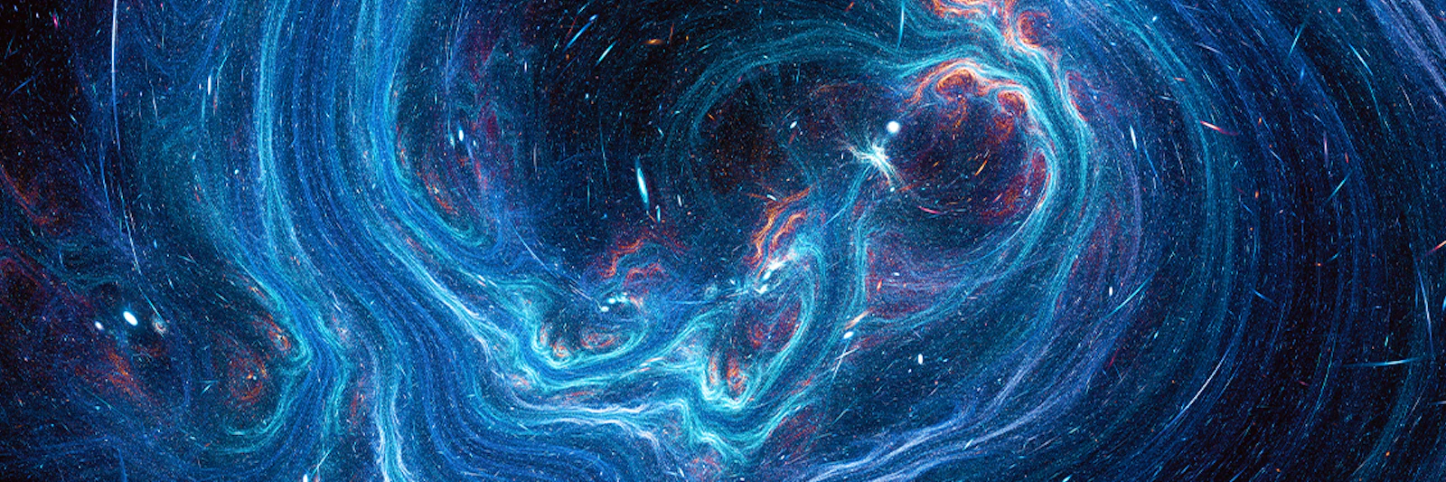
NORCC Workshop & Nordic Meeting on Dark Matter Searches,
Nordic Conference on Particle Physics

Slide 12
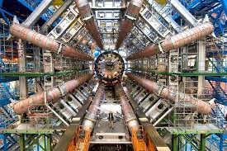
Other opportunities in Astroparticle Physics
Machine Learning
MAGIC: Active galactic nuclei, gamma-ray bursts, pulsars, pulsar wind nebulae, supernova remnants, dwarf satellite galaxies, galaxy clusters, binary systems, and the properties of the intergalactic space.
CERN
ESA

Slide 13
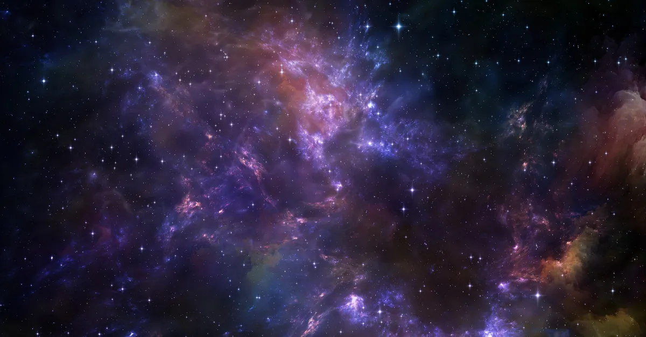
Choose HEP if you want to discover Dark Matter and make new friends :))
And thanks to Gert Kluge for sick animations <3

